Slide 1

fighting！
价格图像：利用金融时间序列的结构信息进行股票预测

Slide 2

author
数据规约，调查，原稿写作
监督、写作——审查和编辑
可视化、调查
验证、数据管理
概念化、方法论、写作评论与编辑

Slide 3
目录/content
01 Introduction
02 Related work
03 Proposed framework
04 Experiments

Slide 4
目录/content
05 Results
06 Discussion
07 Conclusion

Slide 5
Introduction
①金融时间序列预测的两个限制性因素：long-term dependencies and chaotic properties
②本文的研究思路：
时间序列 图
③框架效果的验证，本文对 CSI-300的 2010 年至 2019 年数据的 300 只股票进行了实验，结果证明从价格图中提取的结构信息对于股票预测任务的有效性，另外文章还根据预测模块产生的信号执行交易模拟，以验证框架的盈利能力和稳定性。
图嵌入作为预测模型输入，节点权重增强注意力的学习
输出为预测股价的涨跌，最后进行框架有效性的验证
输入标题
时间点关联
节点权重
Please enter text here.Please enter text here.Please enter text here.Please enter text here.Please enter text here.Please enter text here。Please enter text here

Slide 6
Related work
金融时间序列预测
时间序列图
图嵌入
预测方法及其局限性
①传统统计和机器学习方法
②深度学习方法梯度消失问题，传统RNN和 LSTM不足以捕捉长期依赖关系，且模型递归过程中的噪声和金融时间序列的混沌特性使预测性能恶化；
③注意力机制可捕获某些长期依赖关系，但很少有明确地利用时间序列内的结构信息，防止传统深度学习中的信息消失的同时进行预测。
将序列转换为图的方法
① 递归网络（RN）
② VGs（√）
③ 转换网络 (TNs)
图嵌入的优势以及现有应用情况
优势：保留节点内容、图结构和附加信息
现有应用的局限：
①部分目标图不适用于更加精细的问题的研究；
②部分嵌入的信息不能随市场的动态变化而变化，有效性降低。

Slide 7
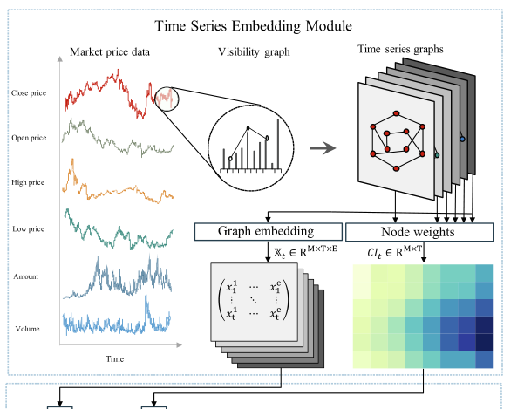
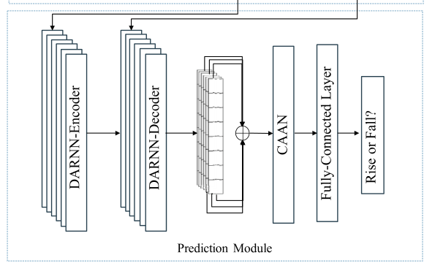
Proposed framework

Slide 8
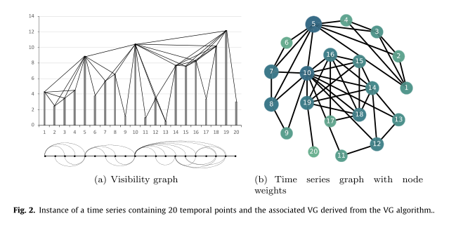
Proposed framework - 时间序列嵌入模块
序列长度为 T 在t时刻的股票价格序列 pt中，转换图中的每个顶点对应于原始序列中的一个数据点。
边的建立原则：两个数据点可以相互看到（换句话说，当两点之间没有任何数据点的高度与这条“可见线”相交时，两个时间点可以通过一条直线连接起来。）
图 b 所示的是由图 a 中的时间序列转换而来的带有节点权重的时间序列图。 在该图中，权重较高的节点用更深的颜色和更大的尺寸标记。
时间序列图（VGs和CI算法）

Slide 9

Proposed framework - 时间序列嵌入模块
图嵌入
本文采用了struc2vec的图嵌入算法。旨在学习一种表示，该表示能够估计节点 u 与短随机游走的子窗口中的其他节点一起显示的可能性。
为了捕获节点的k-hop邻域之间的结构相似性，struc2vec生成了一系列加权辅助图 gk，每个辅助图都是一个加权的完全无向图。
struc2vec 可以根据这些加权辅助图中的边权重生成顶点序列。 然后，使用skip gram架构训练神经网络以最大化局部区域中相邻节点与中心节点一起出现的概率， 最后，得到训练好的神经网络隐藏层的输出作为节点的嵌入，将价格图嵌入向量表示Xt 。

Slide 10
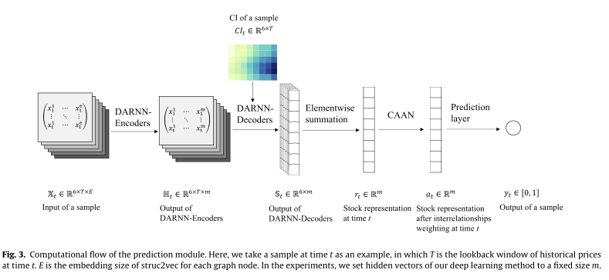
Proposed framework - 预测模块

Slide 11
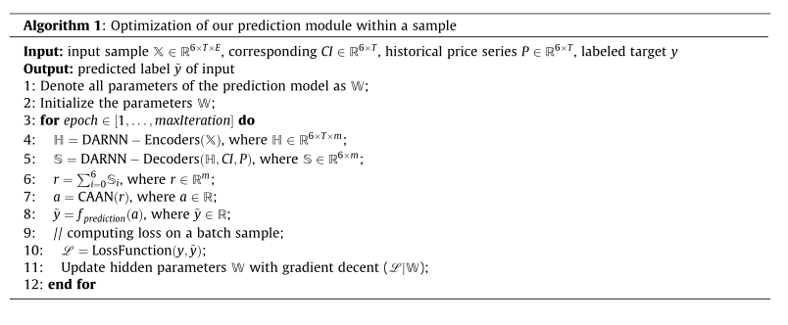
Proposed framework
预测模块的学习和优化过程总结

Slide 12

Experiments
数据
2010 年 1 月 1 日至 2019 年 12 月 31 日中国A股市场 CSI-300 成分股的每日报价数据，其中沪深300指数选择流动性最强的A股股票；
调整后的每日报价数据来自开源金融数据包 Tushare。数据包含每日股票价格，包括收盘价、低价、高价、开盘价、成交额和交易量。
2010 年 1 月至 2018 年 12 月的数据作为训练集（70%）和验证集；2019年划分4个测试周期，2019（S1）、2019（S2）、2019（S3）和2019（S4）为测试集。
对于每只股票，以20天为窗口大小的历史信息来预测第二天的价格趋势。
基线模型
LSTM DARNN DARNN-SA
MFNN CA-SFCN
所有五种基线方法都将市场价格数据作为输入。
另外提出的框架也与经典时间序列方法（即 ARMA 和 GARCH 模型）进行了比较。
使用准确度度量评估预测性能，并使用二元交叉熵来测量 ^y 和 y 之间的损失。

Slide 13
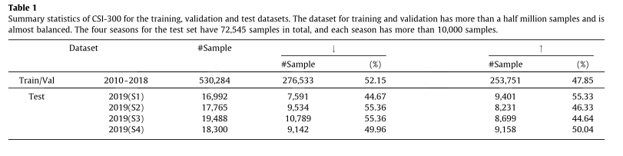
Experiments
本文框架：通过网格搜索选择最佳超参数，使用初始学习率为 1e-3 的自适应矩估计 (Adam) 优化器。采用 PyTorch反向传播自动优化可学习参数，来实现预测模块。
基线模型：使用为每个样本计算的标准差和平均值，从原始报价数据和 z 分数归一化函数以端到端的方式训练模型。
struc2vec中的参数，设置 walk-length 为 10，window-size 为 3
时间序列方法ARMA 和 GARCH，通过 Python 中的 Auto-Arima 进行优化

Slide 14
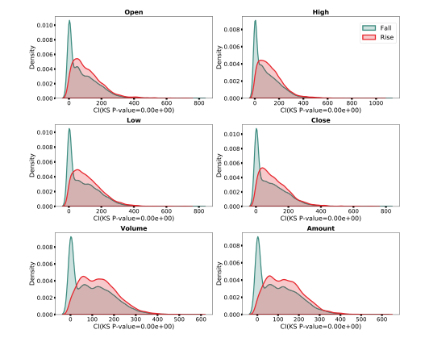
Results
价格图的CI分布
两组在六个市场价格数据集中的 CI 分布可以相互区分。还使用 Kolmogorov-Smirnov 检验来检查两组分布在统计数据方面是否显著不同。
所有 p 值都小于 0.001，两组 CI 的分布不同，这表明从股票报价数据转换而来的价格图可以利用股票的某些内在属性，将涨跌分开。
从 CSI-300 成分股中采样的股票的 CI 分布，股票代码为 002624。

Slide 15
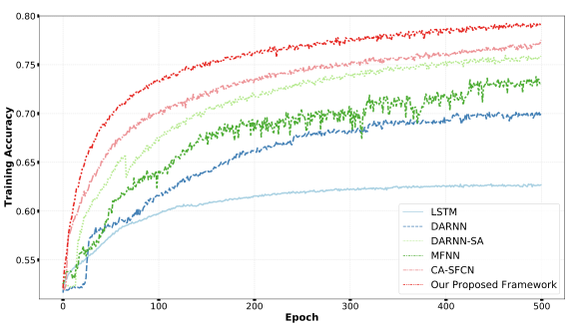
Results
训练集上的表现
本文的框架获得最高的训练准确度
其次是CA-SFCN 这证实了component-based CNNs在捕获short-range依赖关系方面的卓越能力
第三名是DARNN-SA,比 DARNN准确度更高，这证实了股票之间相互关系的积极影响。
MFNN 和 CA-SFCN的预测能力都优于LSTM
本文框架和在同一训练集上训练的基线模型的准确度曲线

Slide 16
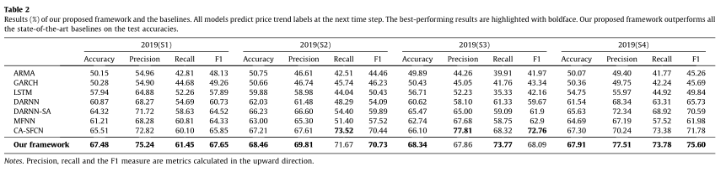
Results
测试集上的表现
①本文的框架在测试集上始终优于其他基线模型，获得了最好的准确性。这表明股票时间序列中包含的结构信息能够解决有关长期依赖性和混沌特性的基本问题。
②与次优方法 CA-SFCN 相比，本文框架在 2019（S2）的召回率较低，在 2019 (S3)的准确率较低。
③经典的时间序列ARMA 和 GARCH方法甚至没有达到能与LSTM竞争的性能。

Slide 17
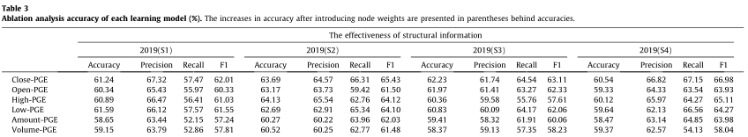
Discussion
消融分析
仅使用从每个相应的价格数据时间序列派生的一个价格图嵌入（PGE）作为输入；采用准确性指标来检查每种市场价格数据的性能。如下图所示。
①在股票价格嵌入上测试的模型（收盘价、开盘价、高价和低价）的性能始终优于测试的成交量和成交额的嵌入模型。说明价格趋势预测可以通过具有更直接价格输入的模型来更好地执行。特别是Close-PGE 模型在此次消融分析中获得了除 2019 年第二季之外的最高准确度。
②结果表明，从与股票价格相关的不同类型的市场价格数据中获得的结构信息对股票价格具有不同的预测能力

Slide 18

Discussion
消融分析
研究从价格图中获得的节点权重在减轻金融时间序列的混乱特性方面的影响：
通过在时间点上添加节点权重作为 knowledge-based attention来更新temporal attention。 因此，将相同的节点权重添加到 DARNN 和 DARNN-SA 的第二个解码器阶段，同时保留原始模型输入和六个市场价格数据集。
与没有节点权重的版本相比（表 2），调整后的模型在四个季节的准确度上有明显的提高。 得出结论，通过使用节点权重来增强时间权重学习，可以从混沌序列中提炼关键信息，并获得更好或至少具有可比性的预测结果。

Slide 19
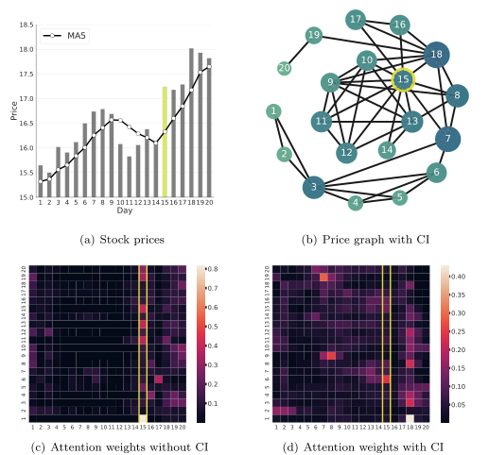
Discussion
Why CI works？
CI 如何克服混沌特性引起的偏差:
图 6 显示了模型解码器如何将其时间注意力从噪声点转移到实际影响点的代表性示例

Slide 20
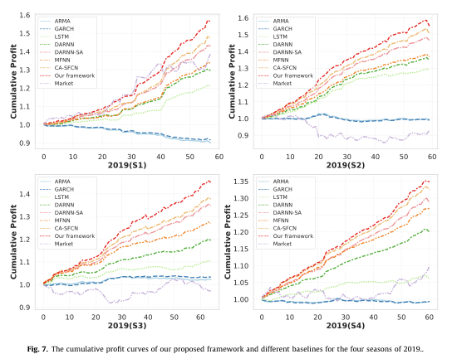
Discussion
交易模拟
对 2019 年四个季节的测试集中所选股票的模拟交易进行多次回测。
估计策略以每日频率进行交易。所有股票平均投资并持有一天。特别是所有空头/多头操作均以预测日收盘价开仓，以次日收盘价平仓。在没有交易费用的情况下，累计利润在下一个交易日再投资。还以平均持股为基准，计算沪深300成分股的平均收益。
结果显示，在所有基线方法中，本文提出的框架获得了最好的利润（平均回报率为 47.91%）尤其是2019年第一季市场有较长的上涨期，除了我们的框架、CA-SFCN和DARNN-SA之外，所有的模型都没有获得足够的利润来击败市场。
所有模型在模拟期间的净值曲线如图所示

Slide 21
Conclusion
结论
局限性
①帮助解决股票预测中长期依赖和混沌特性的两个基本问题；框架可以扩展到其他金融场景。
②本文工作对机构投资者的决策和探索系统传播风险动态和预警提供了监督作用。
①除了图嵌入之外，图中心性、聚类系数等指标也可以为图提供信息并有效用于股票预测。
②利用时间序列图可能会在结构信息提取过程中导致潜在的信息丢失。 因此，基于图神经网络的端到端学习模型可能更适合金融时间序列预测。

Slide 22
Fighting！
感谢观看

